Slide 1




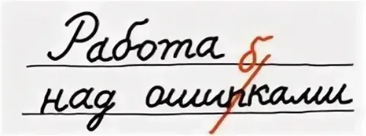
Профилактическая работа в образовательной организации среднего профессионального образования
Педагог-психолог
ГБПОУ МО «Сергиево-Посадский колледж»
Чапни Марина Сергеевна

Slide 2


Руководитель организации может все!
…или с чего начинается профилактика…
…если понимает важность позиции педагога-психолога
в учебно-воспитательном процессе, заинтересован в качестве результатов социально-психологического тестирования, контролирует и укрепляет профилактический потенциал и ресурсы всех субъектов профилактики в образовательной организации …

Slide 3
ДИРЕКТОР
ЗАМ. ДИРЕКТОРА ПО
УВР
Единство целей
Четкое распределение функционала
Преодоление сопротивления
Единство понимания задач результатов
5. Контроль на всех этапах работы
ПЕДАГОГ
-
ПСИХОЛОГ
КЛАССНЫЙ
РУКОВОДИТЕЛЬ

Slide 4

Группа риска это….
ТРУДНЫЕ ДЕТИ
VS
ДЕТИ,
КОТОРЫМ ТРУДНО
=
Правильное понимание и
использование результатов СПТ

Slide 5
А что в основе?
Фрустрация и агрессия как основа девиации
ФРУСТРАЦИЯ
влечет за собой агрессию
АГРЕССИЯ
следствие фрустрации
1. Признак эмоционального неблагополучия
2. Способ защиты
3. Быстрый способ достижения цели

Slide 6
Девиантное поведение:
наблюдение и диагностика
1. Часто (чаще по сравнению с поведением других детей, окружающих ребенка) ТЕРЯЕТ КОНТРОЛЬ над собой.
2. Часто СПОРИТ, РУГАЕТСЯ со сверстниками и взрослыми.
3. Намеренно РАЗДРАЖАЕТ взрослых, отказывается выполнять просьбы.
4. Часто ВИНИТ других в своем «неправильном» поведении и ошибках.
5. ЗАВИСТЛИВ и мнителен.
6. Склонен ко лжи и субьектиности.
О ребенке, у которого в течение 6-ти и более месяцев одновременно устойчиво проявлялись 4 критерия, можно говорить как о ребенке, обладающем агрессивностью как качеством личности,
склонном к девиантному поведению.

Slide 7

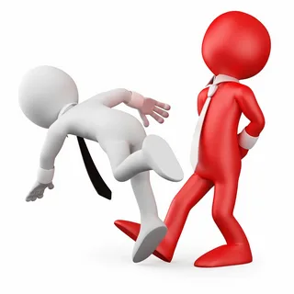

Особенности девиантных детей
1. Воспринимают большинство ситуаций как угрожающих, враждебных по отношению к ним.
2. Сверхчувствительны к негативному отношению.
3. Не оценивают собственное поведение как девиантное.
5 Винят окружающих в собственном деструктивном поведении.
6. В случае намеренной агрессии отсутствует чувство вины.
7. Склонны не брать на себя ответственность за свои поступки, избегать решений.
8. Имеют ограниченный набор реакций на проблемную ситуацию.
9. В отношениях проявляют низкий уровень эмпатии.
11. Слабо осознают свои эмоции, кроме гнева, слабо развит контроль над эмоциями.
12. Имеют неврологические недостатки: неустойчивое, рассеянное внимание, слабая оперативная память, неустойчивое запоминание.
13. Не умеют прогнозировать последствия своих действий.
14. Эмоционально застревают на проблемной ситуации.
15. Положительно относятся к агрессии, через нее получают чувство значимости и силы.

Slide 8


Сотрудничество VS Сопротивление
КЛАССНЫЙ
РУКОВОДИТЕЛЬ
ПЕДАГОГ-ПСИХОЛОГ

Slide 9
Инструменты структурирования наблюдений
Индивидуализированная характеристика обучающегося
vs
Формальный подход
Состав семьи и семейной положение.
Социальная ситуация развития обучающегося
(УЧЕСТЬ: переезд, смерть родственника, развод, командировки родителей, конфликт в ОУ, члены семьи на СВО, постановка на учет в связи с правонарушением или преступлением, буллинг в прошлом и др. особенности).
3. Сведения о родителях и АКТУАЛЬНАЯ контактная информация.
4. Учебная деятельность.
5. Коммуникации.
6. Личные качества.
7.Внешний вид.
8. Досуг и увлечения.
9. Круг общения. Конкретно указываются те, с кем ребенок дружит, имеет близкий доверительный контакт. По возможности: контактные данные друзей.
10. Дополнительная информация.

Slide 10
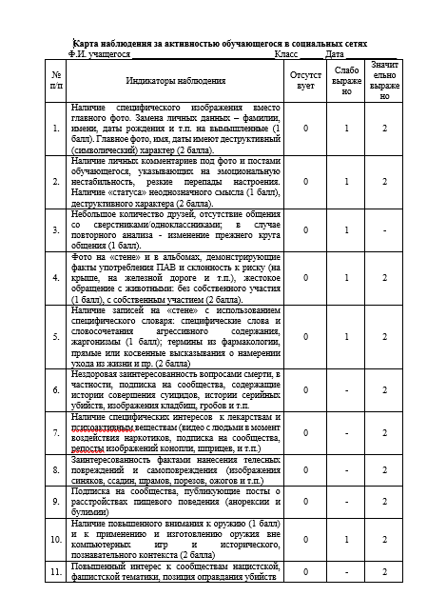
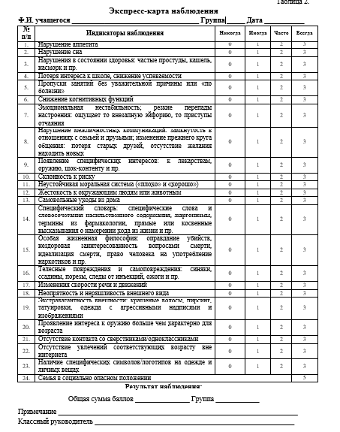
Инструменты структурирования наблюдений
Методика Маркеры
отклоняющегося поведения
Мониторинг социальных сетей

Slide 11








Про эффективность:
Куда педагоги
«ведут» детей?
VS
Когда дети
«пойдут» самостоятельно?
Самоэффективность
и жизнестойкость
Плохая
приспособляемость,
зависимость
от окружения
Самоконтроль
поведения
Социальная
активность
и дружелюбие
Директивность
и строгость?
Активные
методы?
Сопровождение?
Традиционные
методы ?

Slide 12



Формирующая среда VS Дефицит кадров
Один в поле не воин…
…или как педагогу избежать профессионального выгорания?

Slide 13





Компоненты эффективной профилактики
Открытые коммуникации и контакт
Уважение личности ребенка
Ответственность и самостоятельность
Примеры, авторитеты, доверие
Сотрудничество и сотворчество
Формирование чувства успеха
Четкие границы и требования
в общении и воспитании
Формирование культуры медиапотребления и мониторинг аккаунтов в социальных сетях

Slide 14


Активные методы обучения
Замена директивности и контроля на сопровождение, регулирование делегирование;
Педагог задает вектор, обучающиеся движутся по нему самостоятельно;
Включение обучающихся в событийный ряд конкретной целевой направленности;
Учет интересов и потребностей обучающихся;
Интеграция профилактики в учебную деятельность
Квизы и квесты,
психологические
игры по сплочению,
профилактике
буллинга развитию
Жизнестойкости,
челленджи
Социально-
коммуникативные
кейсы
Интегрированные уроки
Навыко-
Развивающие
и творческие
проекты
Студенческий
Театр и
«Студенческие
огоньки»
…Нужны новые форматы…или когда обучающиеся становятся активными субъектами профилактики…

Slide 15






Пример событийного ряда для учебной группы
Самый лучший подарок для тебя».
Цель: организаторские способности, знакомство интересами, увлечениями друг друга, сплочение, формирование социальных связей по интересам.
"День, когда мы все вместе...»
Цель: сплочение, творческое самовыражение, навыки ассертивности, снятие коммуникативных барьеров. Тематика дня выбирается методом «мозговой штурм». :«День как дома», «День без черного», «День без рюкзаков», «День добрых дел», «День на спорте, «День странных вещей».
Игра «Данетки»
Цель: развитие логического мышления, выход из спорной ситуации, выбор и принятие ответственности.
Челендж «Самая лучшая группа»
Цель: взаимопомощь, самоэффективность, социальная активность. Проводится в формате межгруппового соревнования.
«День планов на будущее»
Цель: Поддержание процесса реализации практики, проведение рефлексии и самоанализа изменений в учебной группе.
«КВЕСТ - ТЫЖпрофессионал»
Цель: профессиональная интеграция обучающихся, создание общности на основе принадлежности к профессиональной группе, развитие креативности, самопрезентация в группе сверстников.

Slide 16

БЛАГОДАРИМ ЗА ВНИМАНИЕ
…«Не думайте, что вы воспитываете ребёнка только тогда, когда с ним разговариваете, поучаете его или приказываете ему.
Вы воспитываете его в каждый момент вашей жизни, даже тогда,
когда вас нет рядом!»…
А.С. Макаренко

